Slide 1
«ОБЗОР ЭЛЕКТРОННЫХ ОБРАЗОВАТЕЛЬНЫХ ресурсов по профилактике ДДТТ»
Методист ГБОУ школы № 38
отделения дошкольного образования детей
Викторова О. В.
2017

Slide 2
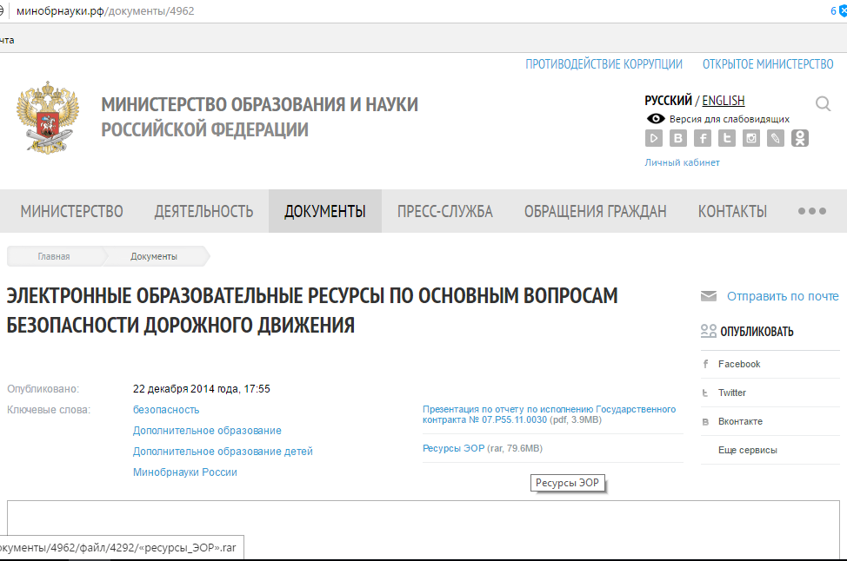

Slide 3
Примеры ЭОР. Интерактивные наглядно - демонстрационные ЭОР.

Slide 4
Примеры ЭОР. Игровые дидактические ЭОР

Slide 5
Примеры ЭОР. Игровые дидактические ЭОР
Игры для интерактивных столов

Slide 6
Примеры ЭОР. Творческие ЭОР

Slide 7
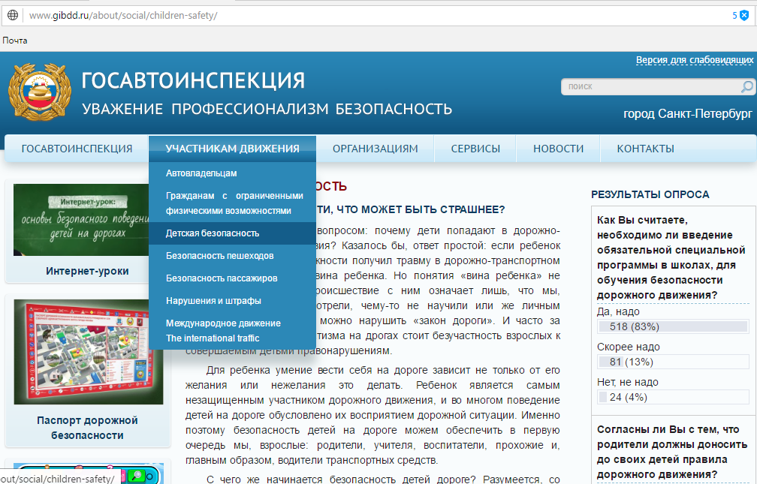

Slide 8
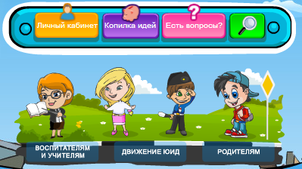
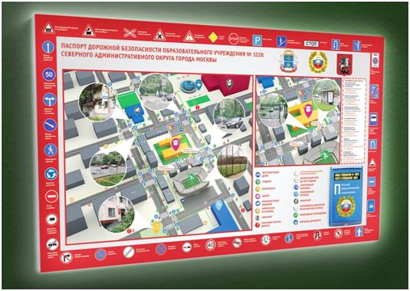
Интернет-уроки
deti.gibdd.ru
Паспорт дорожной безопасности

Slide 9
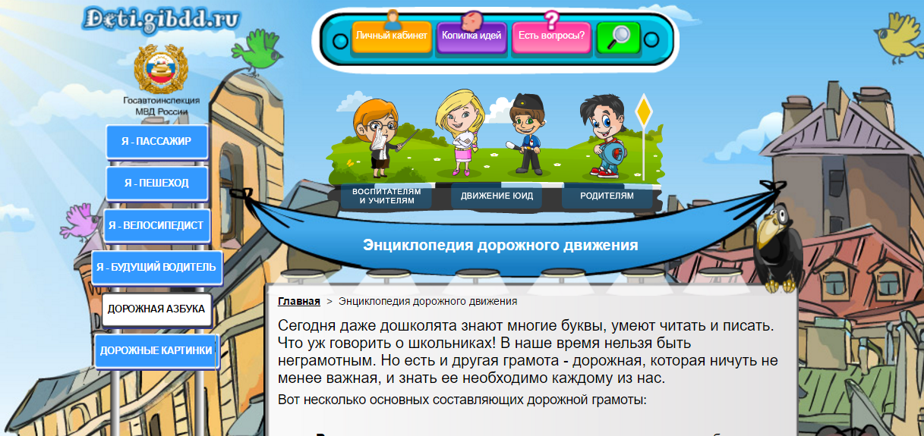
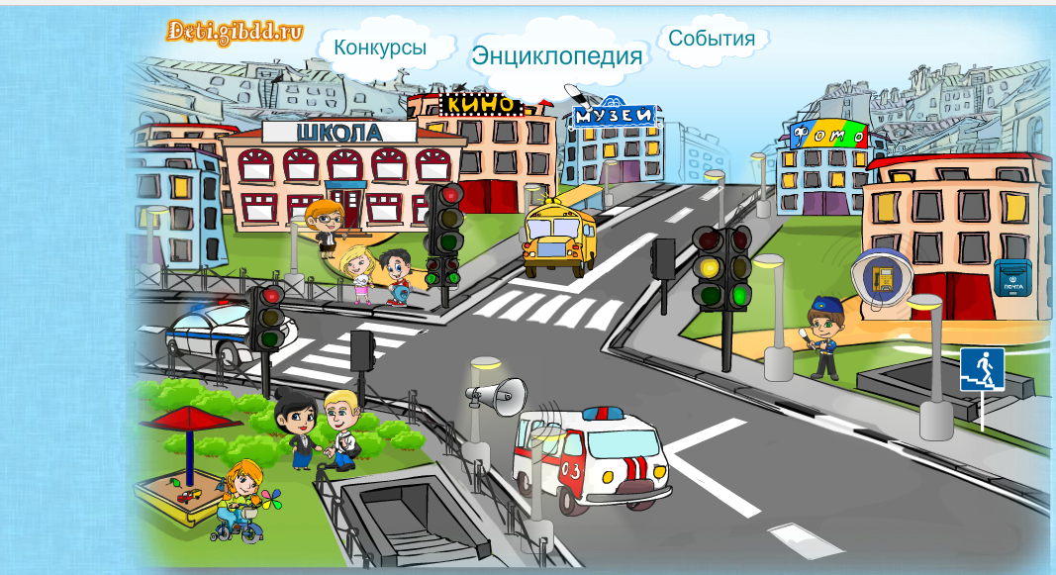

Slide 11
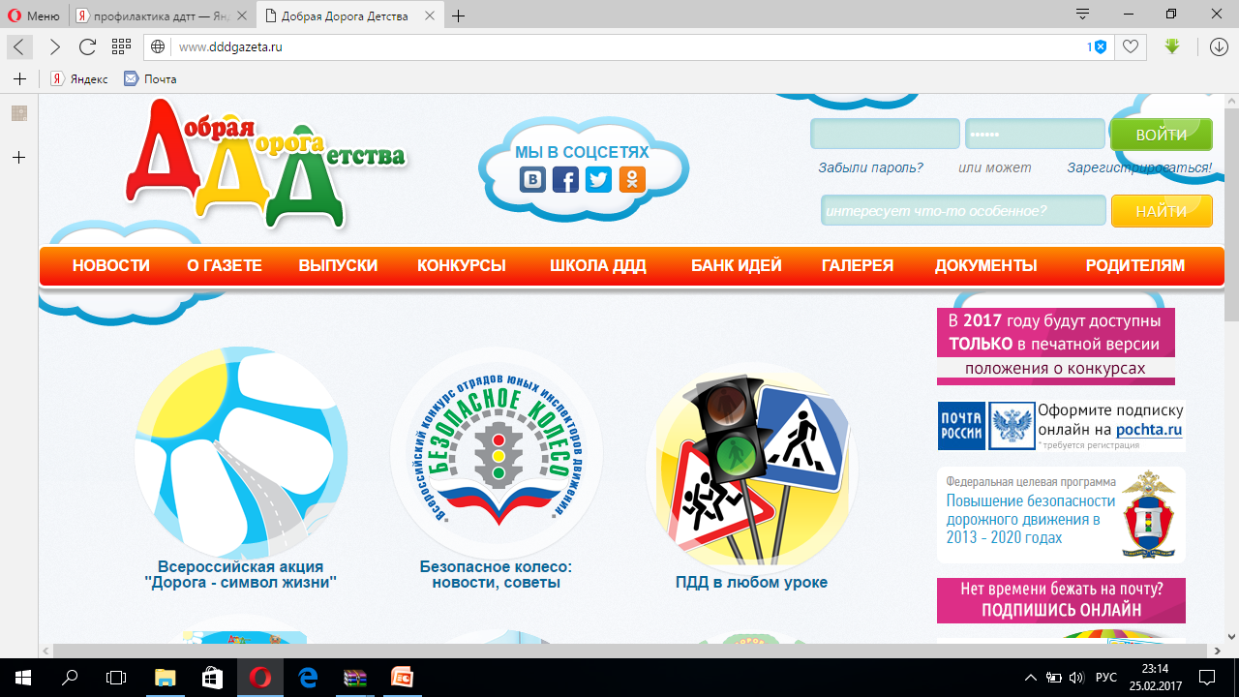
«ДОБРАЯ ДОРОГА ДЕТСТВА»: ГАЗЕТА ДЛЯ ДЕТЕЙ, РОДИТЕЛЕЙ И ПЕДАГОГОВ
http://www.dddgazeta.ru

Slide 12
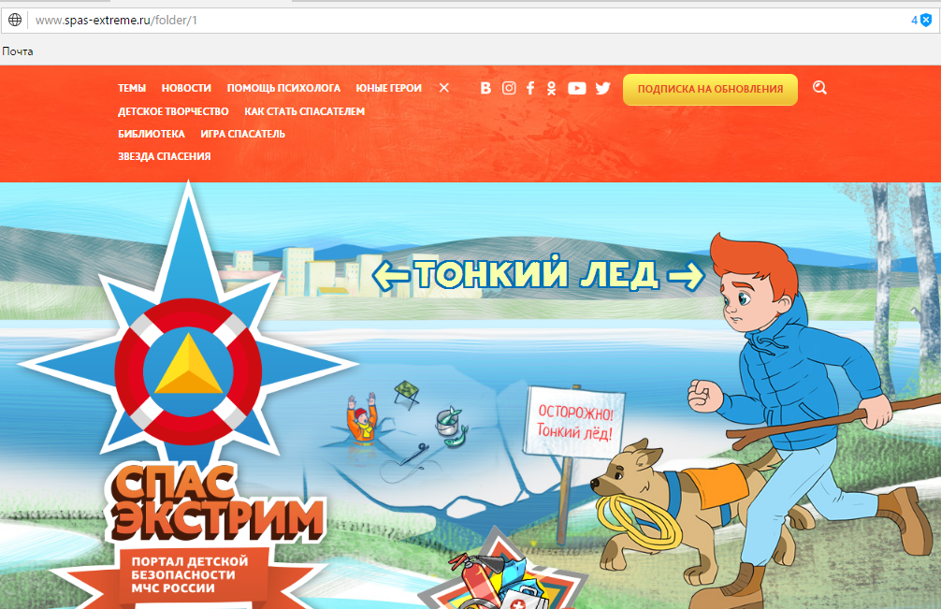
Спас экстрим – портал детской безопасности МЧС России.
http://www.spas-extreme.ru

Slide 13
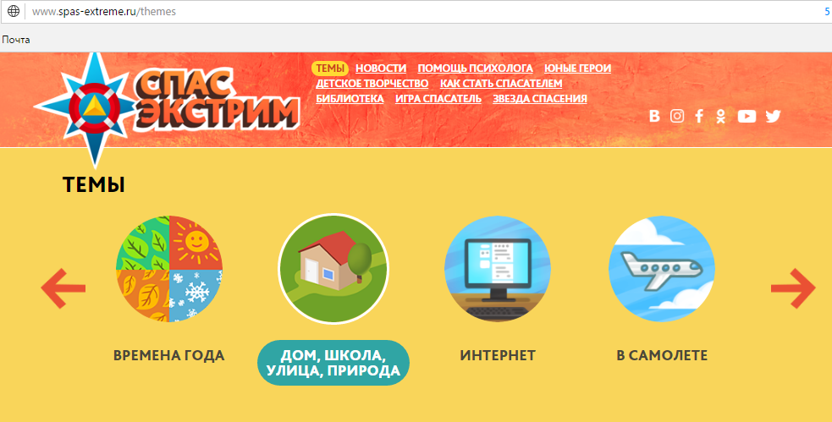

Slide 14
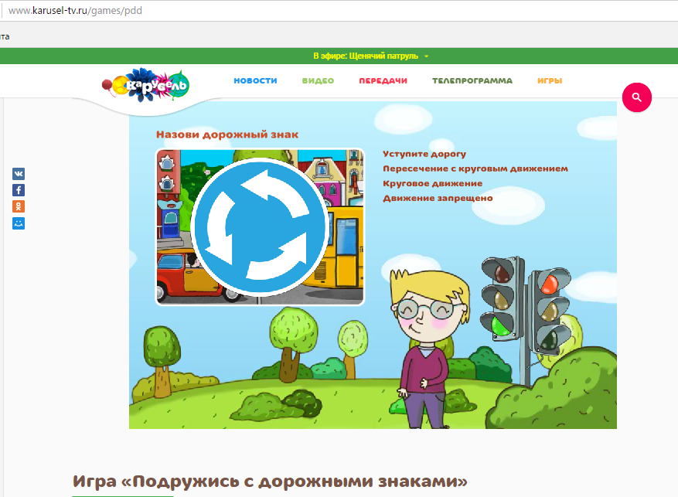
Карусель — телеканал для детей и юношества.

Slide 15
«Дорожная азбука»

Slide 16
Центр пропаганды
безопасности дорожного движения детей
http://centr-bdd.ru

Slide 17
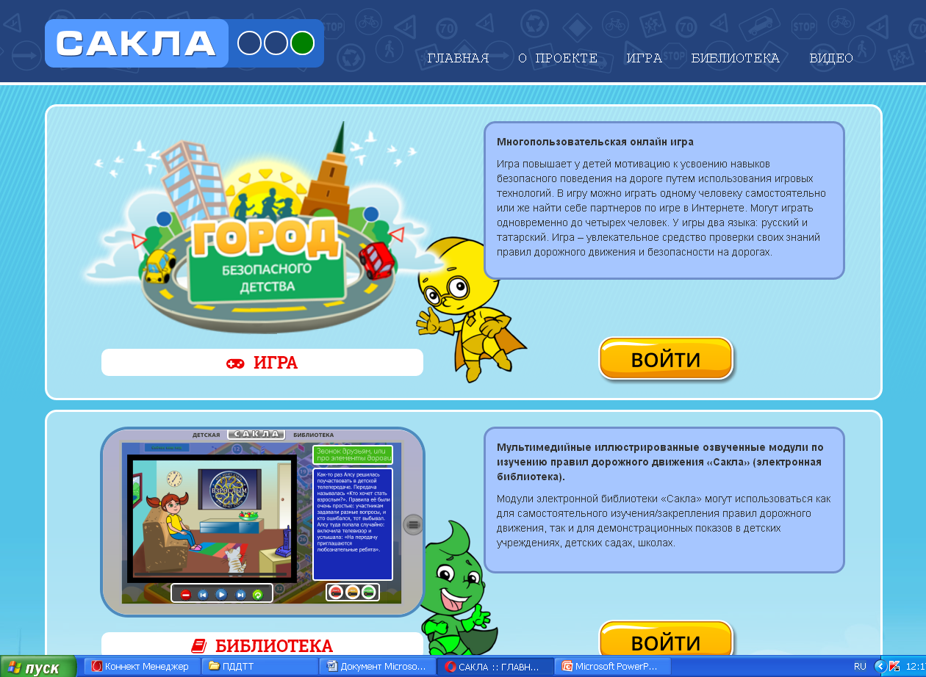
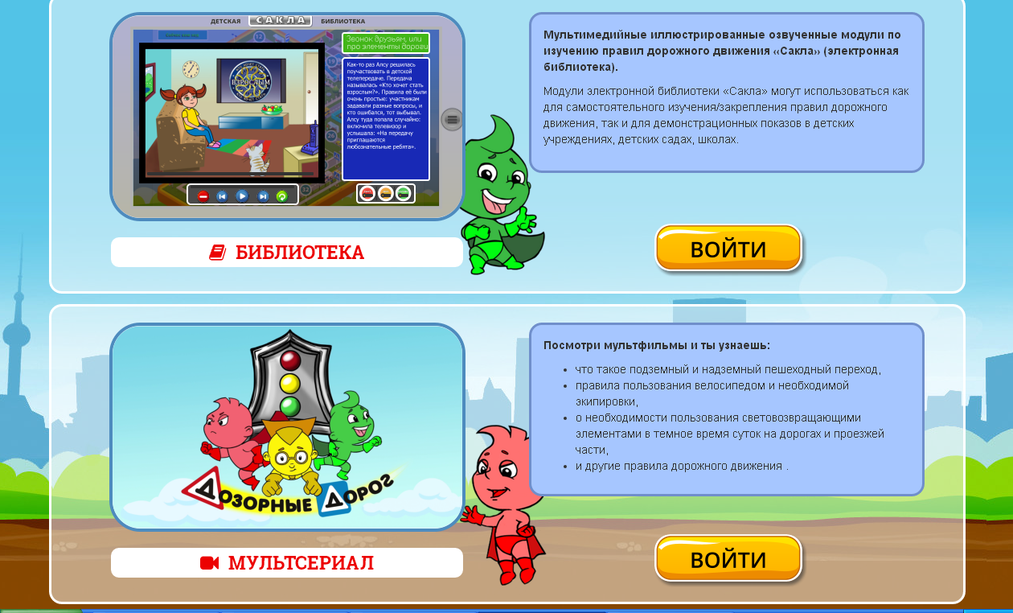
Проект «Сакла». http://sakla.ru

Slide 18
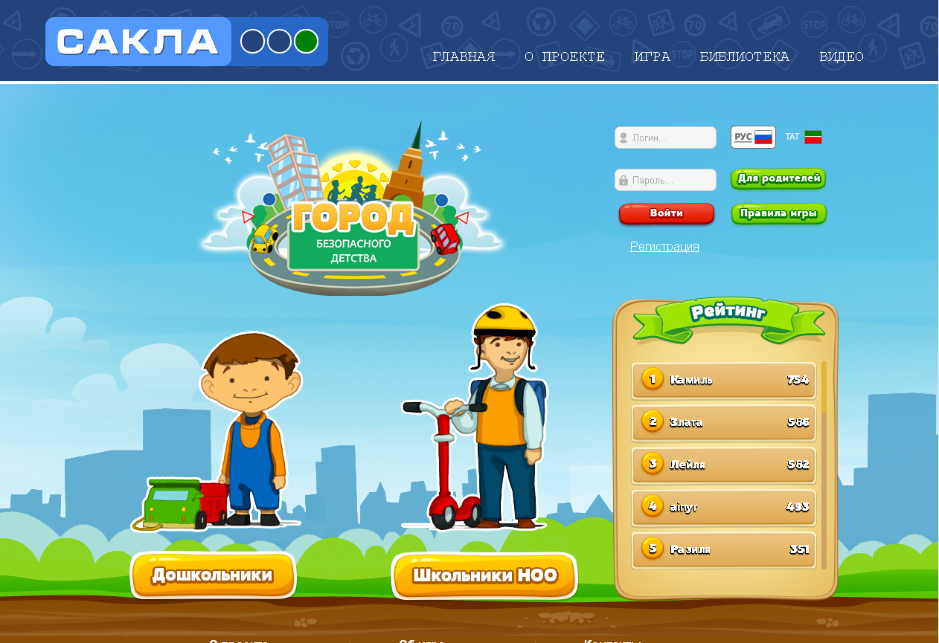

Slide 19
Спасибо за внимание.

